Slide 1
Газ Брауна

Slide 2
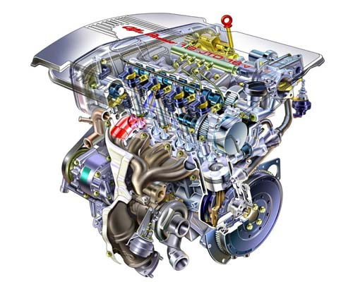
Сгорание топлива в двигателе внутренного сгорания происходит неэффективно (40% - 60%)
КПД 20%

Slide 3
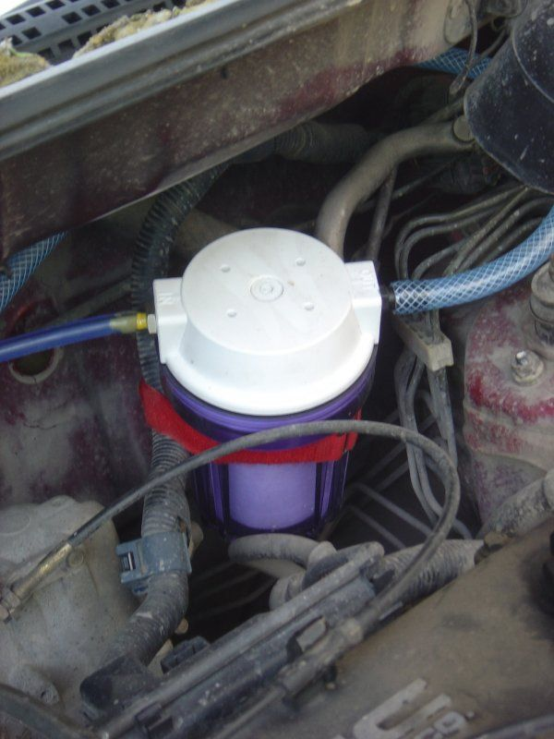
В 1960-е году американский инженер Уильям Роудс (William Rhodes) якобы открыл «новую форму» воды, коммерциализированную Юллом Брауном, болгарским физиком. «Брауновский газ», то есть фактически смесь кислорода и водорода, получается в аппарате электролиза воды

Slide 4
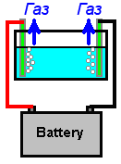
Генератор газа Брауна (этот газ еще называют: коричневый газ, HHO газ, водяной газ, гидроген, ди-гидроксид, гидроксид, зеленый газ, клейн газа, оксигидроген) предназначен для выработки газа, который используется для интенсификации процесса горения в двигателях внутреннего сгорания.

Slide 5
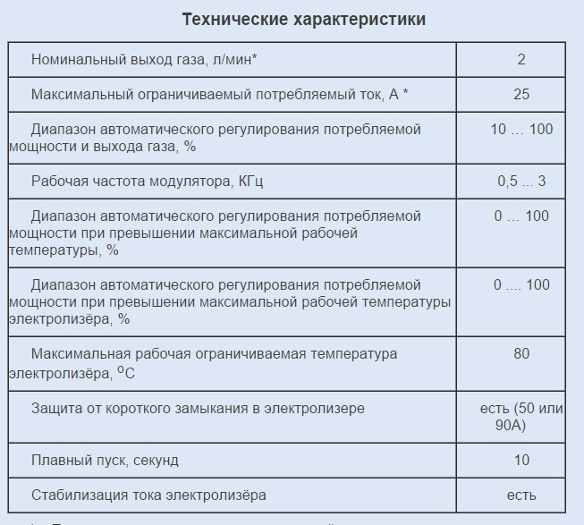

Slide 6
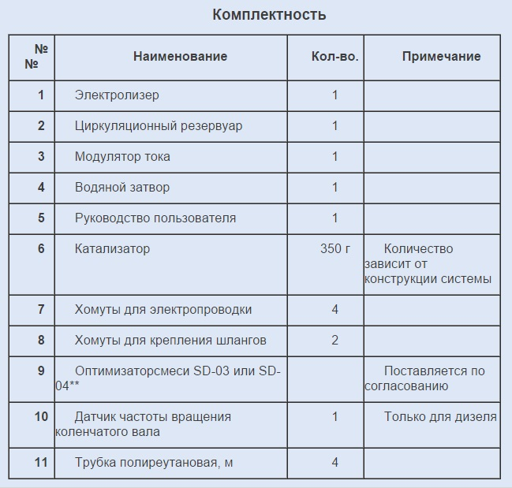

Slide 7
В результате сгорания газа появляется сухой водяной пар, который очищает клапаны и поршни от нагара, улучшает теплообмен, а это, в свою очередь, увеличивает ресурсы двигателя. На выхлопе получается водяной пар и кислород, каждый литр воды при этом расширяется на 1800 литров горючего газа, который и толкает устройство вперед. Кислород при этом берется из воды, которая используется для получения газа.

Slide 8
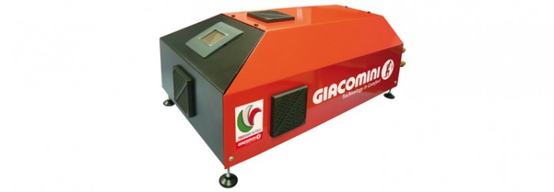
Водородное отопление дома было разработано одной из компаний в Италии. Когда такая установка работает, она не производит никаких вредных выбросов. Таким образом, это экологически чистое, эффективное, бесшумное отопление дома.

